Slide 2
Friedensregion Bodensee Jahresbericht 2022 des Vorstands
auf der Mitgliederversammlung des FRB e.V.
am 12. Juni 2023 in Überlingen

Slide 4
Jahresbericht 2022 des FRB-Vorstands
regelmäßiges monatliches FRB-Arbeitstreffen + Vorstandssitzungen mit Reflexion und Planung von Aktionen und Entwicklung der Friedensregion seit 2015
Überlinger Friedenstage: Themenschwerpunkt sozio-ökologische-ökonomische Transformation seit 2022
regelmäßiger Newsletter seit 2020
monatliche Online-Resilienz-Gruppe seit 2021
monatlicher friedenspolitischer Stammtisch in Überlingen
vierteljährliche „Kamingespräche“ zur Themenvertiefung seit 2023
regelmäßige Teilnahme am Friedenstisch in Überlingen seit 2019
in der Organisation des Internationalen Bodensee-Friedensweges in Bregenz und Heiden
enge Zusammenarbeit mit den friedens räumen, Politkino und Lokale Agenda in Lindau
regelmäßiger Kontakt mit SDG-Forum Bodensee, ParentsforFuture und FridaysforFuture
regelmäßige Kontakte zu anderen Organisationen und Verbänden der Friedens- und Klimabewegung, Beteiligung an Tagungen und Veranstaltungen
Teilnahme an Fortbildungen (Sicherheit neu denken, Vereinsführerschein )
Teilnahme Schweigekreis für Frieden, Klimaschutz und Gemeinwohl in Lindau seit 2019, seit 2023 Mahnwache Überlingen
und zahlreiche weitere Aktivitäten wie freiwillige CO2-Abgabe, usw. ……..
Und last not least: Maßnahmen zur Finanzierung der Vereinsarbeit

Slide 6
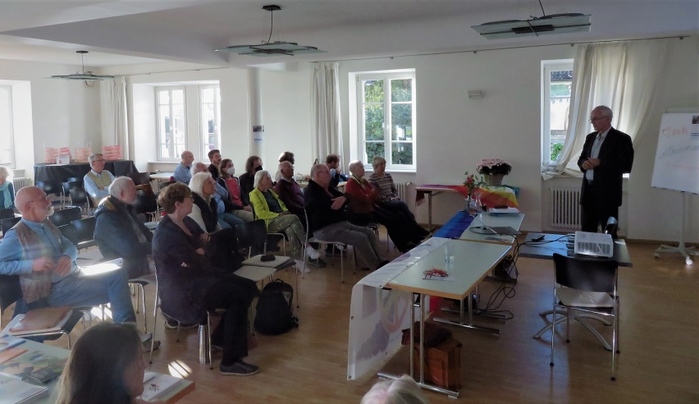
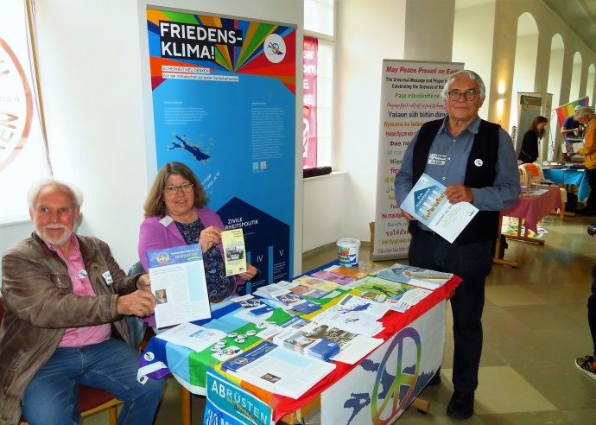
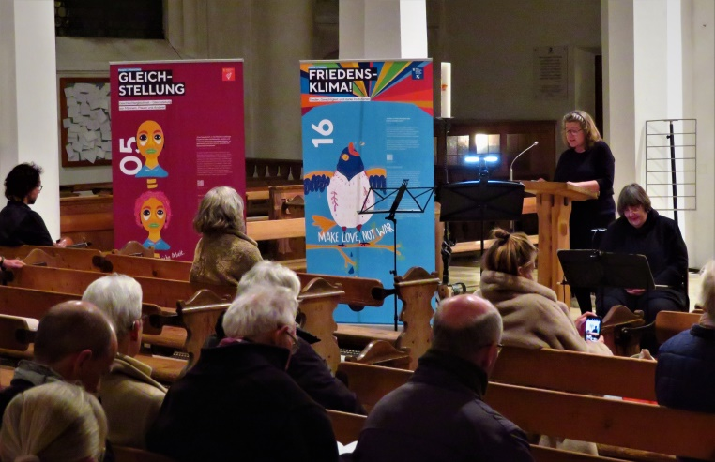
Aktivitäten im Jahr 2022
Jahresausflug Heiden CH
Überlinger Friedenstage
Friedenstagung Weingarten
Friedenskonzerte

Slide 7
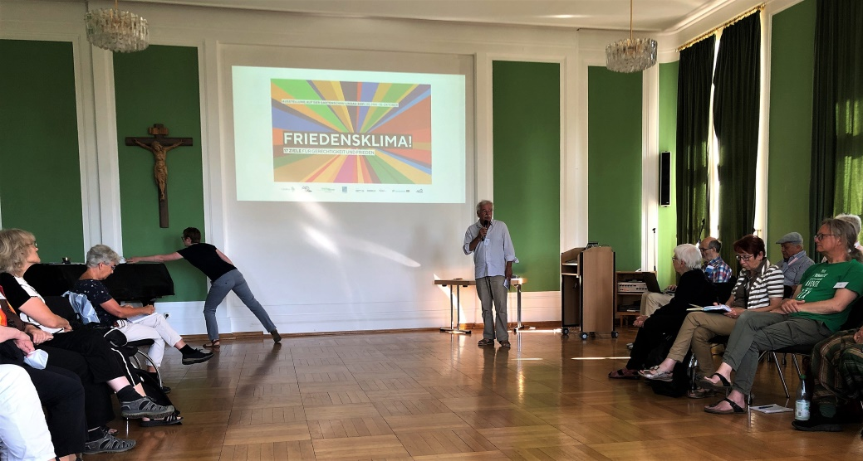
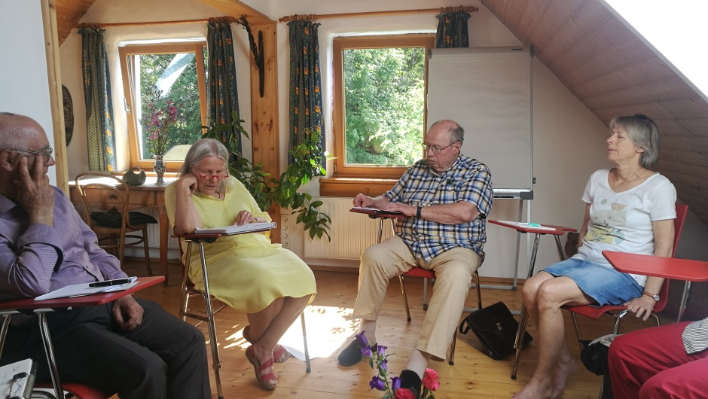
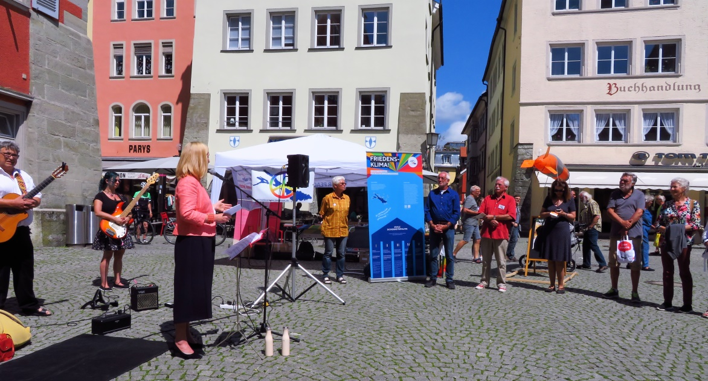
Aktivitäten im Jahr 2022
Einweihung Friedenslinde Überlingen Multiplikatorentagung Sicherheit neu denken in Fulda
Tagung mit AWC Weltbürger*innen Flaggentag der Mayors for Peace am 8.7.22 in Lindau

Slide 8
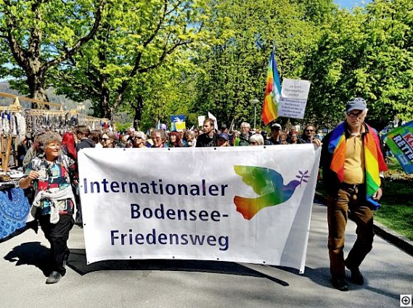
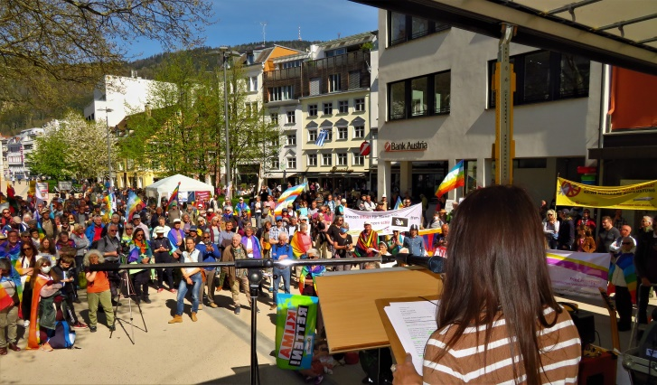
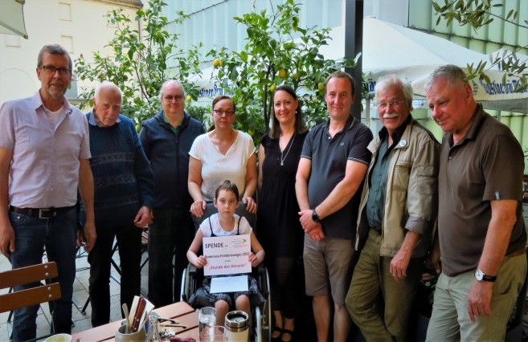
Aktivitäten im Jahr 2022
Internationaler Bodensee-Friedensweg
2022 in Bregenz

Slide 9
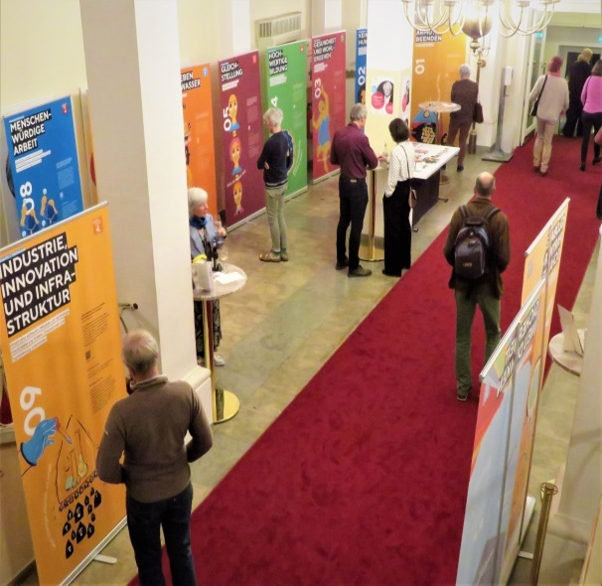
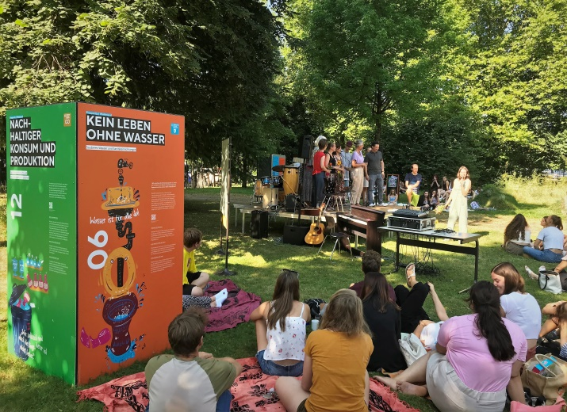
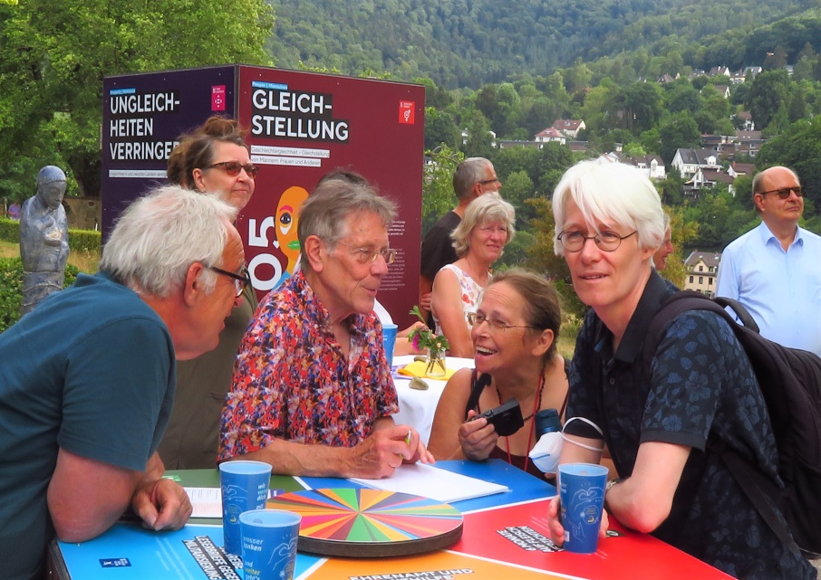
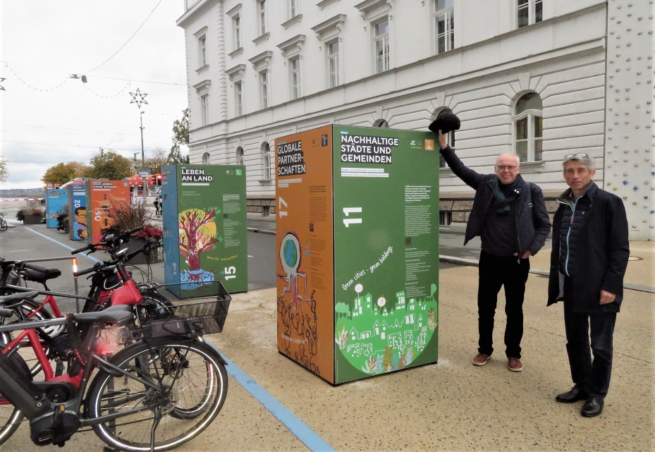
Ausstellung FRIEDENSKLIMA! 17 Ziele für Gerechtigkeit und Frieden an unterschiedlichen Orten
Aktivitäten im Jahr 2022

Slide 10
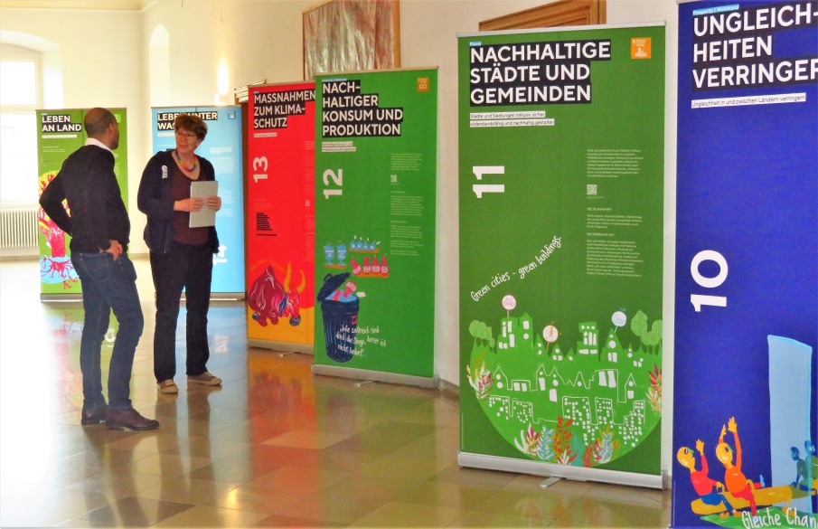
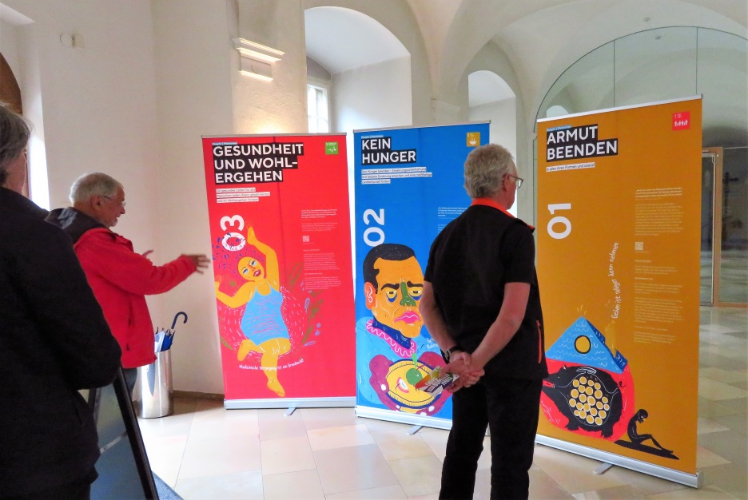
FRIEDENSKLIMA!
Aktivitäten im Jahr 2022
Verleih über die
Lokale Agenda Lindau

Slide 12
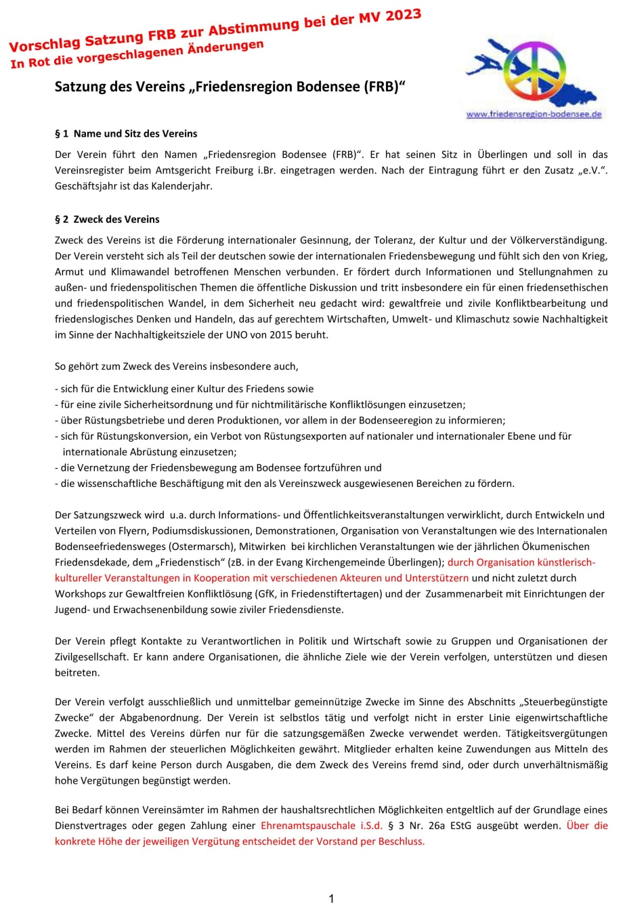
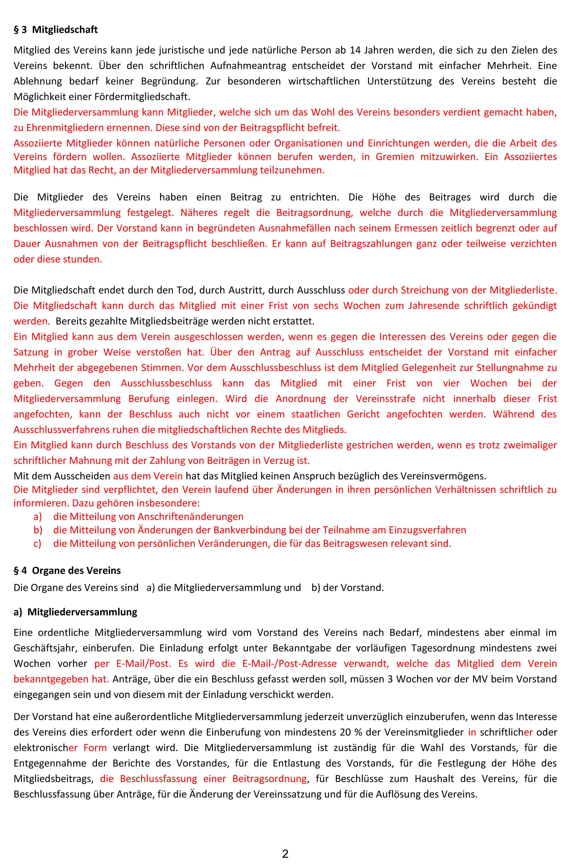
Satzungsänderungen 12.6.2023 (Änderungen in rot)

Slide 13
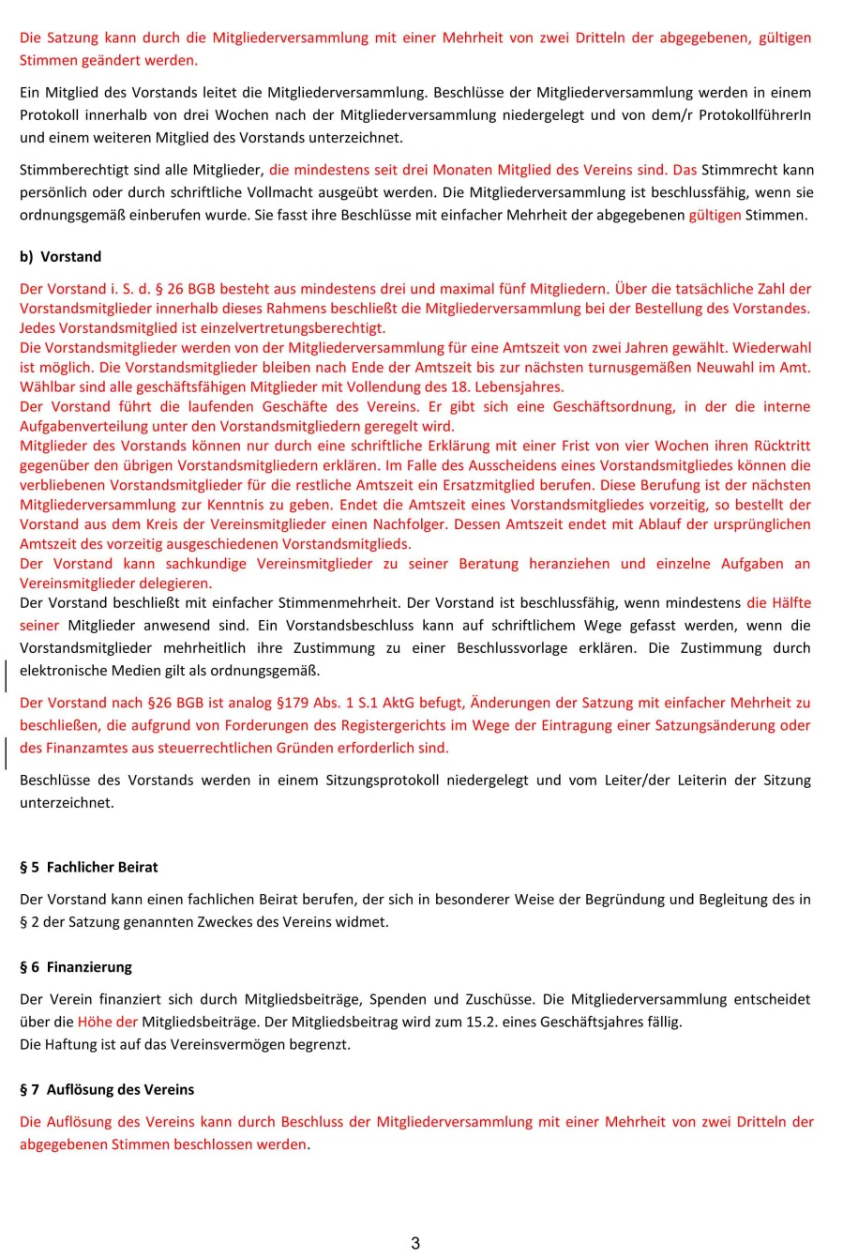
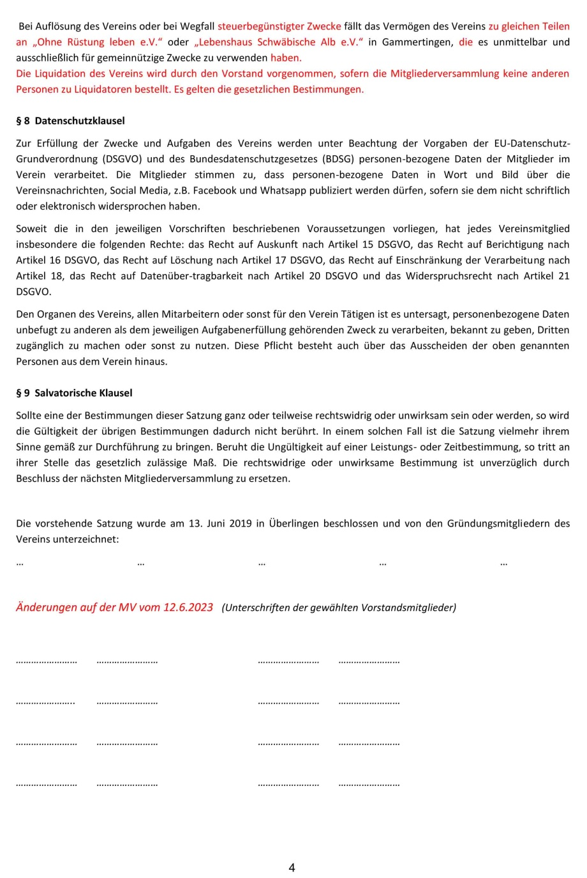
Satzungsänderungen 12.6.2023 (Änderungen in rot)

Slide 15
Perspektiven 2023
Inhaltliche Schwerpunkte: Friedensarbeit im Krieg; (schulische) Friedensbildung; Vernetzung: Zusammenarbeit mit Klimabewegung;
17 Nachhaltigkeitsziele mit Sicherheit neu denken, Wachstumskritik und sozial-ökologisch-ökonomische Transformation
Ausstellung FRIEDENSKLIMA!
viele neue Möglichkeiten: Resilienz Capacitar, Radio Proton, ….
Vereinsorganisation: neuer Teamvorstand, Finanzierung des Vereins, Homepage und SocialMedia, Mitgliederwerbung, v.a. jüngere Menschen

Slide 16
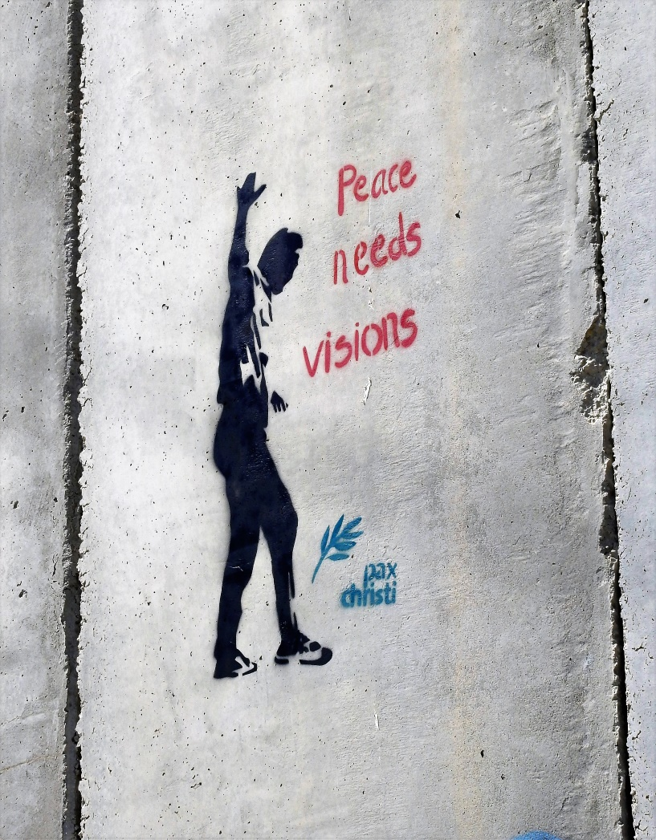
Frieden braucht Visionen
und am 13. Juni feiern wir unser 4-jähriges Bestehen !
Graffiti an der Mauer in Bethlehem
Studienreise friedens räume 2018

